Slide 1
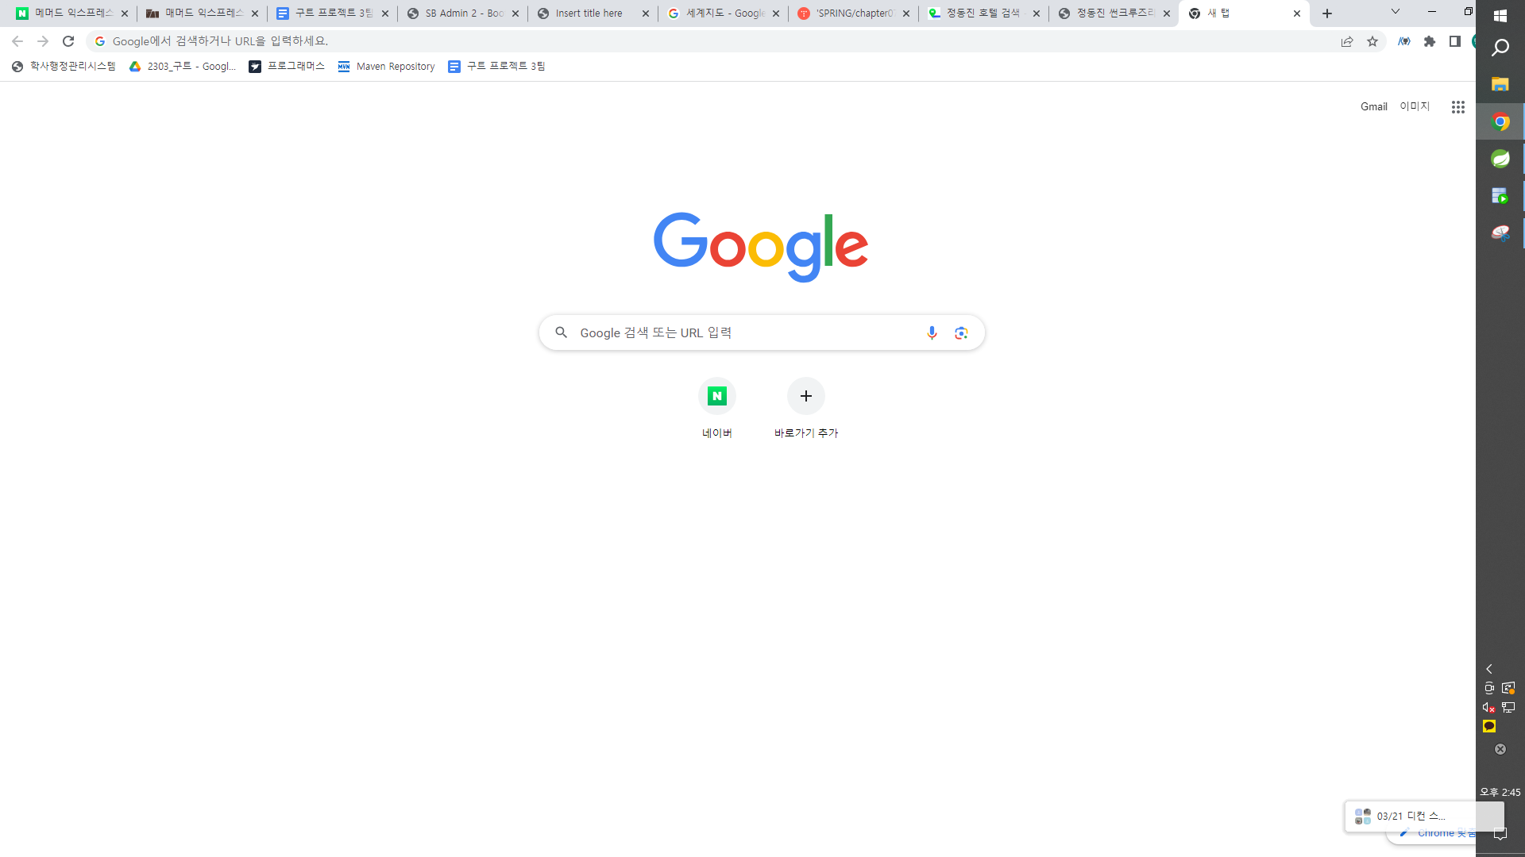
메인페이지
메뉴(마우스 올리면)
로고
검색창
세계지도
로그인
회원가입

Slide 2
나라 하나 선택(글 목록)
로고
검색창
관리자가 등록한 정보들
(나라 사진, 대표 나라 정보 - 언어 등)
OO 둘러보기
카테고리들(추천 관광지, 맛집, 항공권)
유저 게시글(후기 등)
모든 게시글을 보여주는게 아니라 BEST 게시글 몇 개만
이미지
제목 작성자
0 2 날짜
더보기

Slide 3
유저 게시글 목록보기
로고
검색창
필터
게시글 등록
(회원가입 필)
이미지
제목
작성자
0 6 7
(조회수 추천수 댓글수)
작성 날짜
작성날짜
이미지
제목
작성자
0 6 7
(조회수 추천수 댓글수)
작성날짜
10개
1 2 3 4 5 6 7 8 9

Slide 4
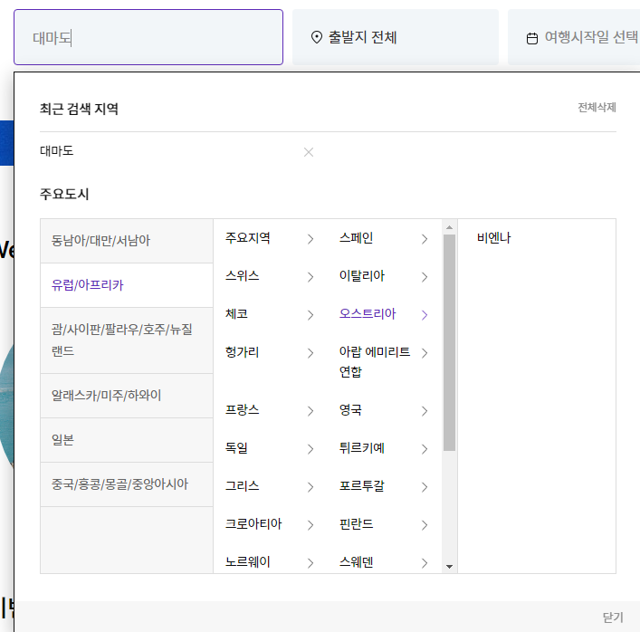
유저 게시글 목록보기(필터)
로고
검색창
필터
게시글 등록
(회원가입 필)
나라 필터
조회수, 추천순 등으로 필터

Slide 5
유저 게시글 하나 선택(상세보기)
로고
검색창
댓글(대댓글) crud
댓글 좋아요
게시글 : 이미지, 내용, 제목, 작성자, 날짜, 조회수, 좋아요순
목록으로 돌아가기
수정, 삭제(작성자만)
+ 댓글, 게시글 신고

Slide 6
유저 게시글 등록
로고
검색창
카테고리
제목 입력
내용 입력
유저
게시글 등록

Slide 7
유저 게시글 수정
로고
검색창
카테고리
제목 입력
내용 입력
유저
게시글 등록

Slide 8
관리자 게시글 등록
로고
검색창
카테고리
제목 입력
내용 입력
관리자
게시글 등록

Slide 9
관리자 게시글 수정
로고
검색창
카테고리
제목 입력
내용 입력
관리자
게시글 등록

Slide 10
관리자가 작성한 카테고리 선택
로고
검색창
필터
게시글 등록
(관리자만 보이게)
이미지
제목
작성자
0 6 7
(조회수 추천수 댓글수)
작성 날짜
작성날짜
이미지
제목
작성자
0 6 7
(조회수 추천수 댓글수)
작성날짜
10개
1 2 3 4 5 6 7 8 9

